Slide 1
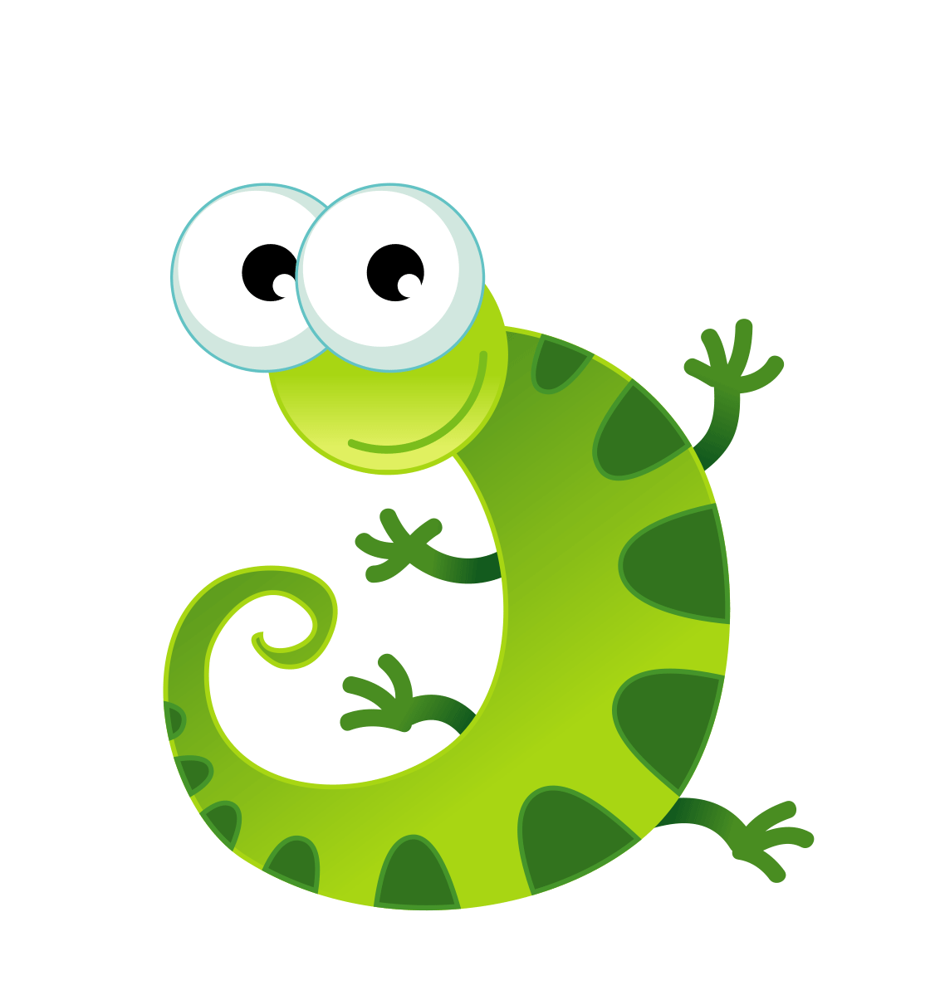
小壁虎借尾巴
第六課

Slide 2
自由朗讀課文 (兩次)
1.注意朗讀時的音量
2.不漏字、不多字
3.圈出不會讀的字
4.請在文中劃分自然段。

Slide 3
圈生字—9個
壁虎
尾巴
牆角
方向
掌握
掙斷
逃走
難過
轉身

Slide 4
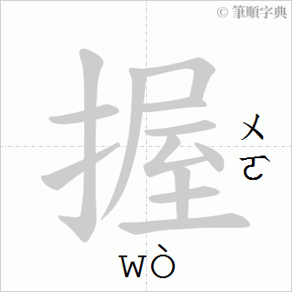
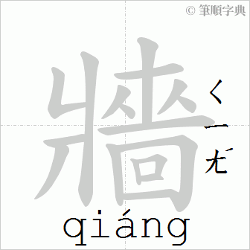
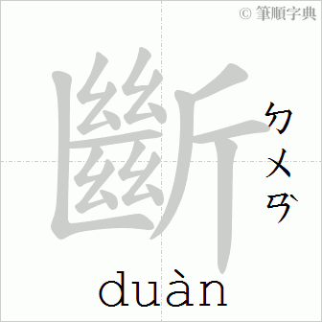
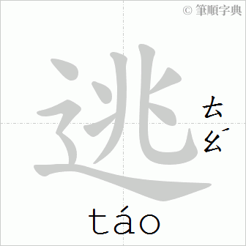
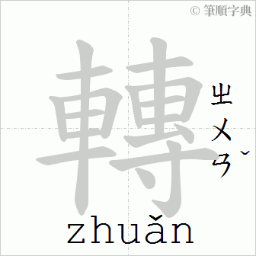
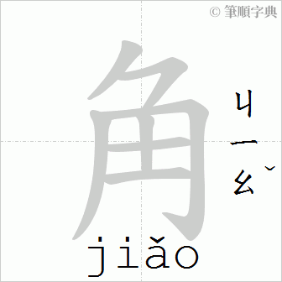
易錯字體—請注意!

Slide 5
本文是一則……
童話故事
你有讀過其他的童話故事嗎？

Slide 6
第一至二段
小壁虎為甚麼要借尾巴？
小壁虎對沒有尾巴有甚麼想法？
被咬住尾巴後，小壁虎怎麼做？
❶
❷

Slide 7
掙
掙—用力使自己擺脫束縛。
斷—長形的東西分成兩段或幾段。
掙斷

Slide 8
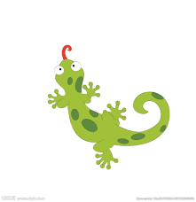
小壁虎借尾巴
小壁虎被______咬斷了尾巴， 於是向其他動物借尾巴。
蛇
起因：
第一至二段
經過：
結果：

Slide 9
第三段
小魚
姐姐
河
裏
搖着尾巴
撥水
失敗

Slide 10
我們一起找出小壁虎分別向哪些動物借用尾巴吧！
請同學根據下表格的要求，圈出課文第四至五段中的關鍵字詞。
 | 對象 | 地點 | 正在進行的動作 | 尾巴的功能 | 借尾巴的結果
第三段
第四段
第 五 段
小魚
姐姐
河
裏
搖着尾巴
撥水
失敗
老牛
伯伯
樹下
甩着尾巴
趕走蠅子
失敗
燕子阿姨
天空
擺着尾巴
掌握方向
失敗

Slide 11
完成書P.30
原因
要用尾巴撥水
結果
不借
對象
小魚
小壁虎問誰借尾巴？
老牛
燕子
不借
不借
要用尾巴趕蠅子
要用尾巴掌握方向

Slide 12
小壁虎借尾巴
小壁虎被______咬斷了尾巴， 於是向其他動物借尾巴。
蛇
起因：
第一至二段
小魚
老牛
經過：
小壁虎分別向______、 ______ 、 ______借尾巴，但他們都不能借。
第三至五段
燕子
結果：

Slide 13
這三個詞語的意思是甚麼？
書P.31
小魚搖着尾巴
搖
甩
擺
我發現這三個詞語表示的動作都是_______的意思。
老牛甩着尾巴
擺動
燕子擺着尾巴

Slide 14
近義詞P.31
指意義相同或相近、詞性相同的詞。
搖
甩
擺
為甚麼文中要分別使用三個意思相近的詞語？
三個詞語意思相近，但各有特點。
用了不同的詞語表達，
內容就更豐富和生動了。

Slide 15
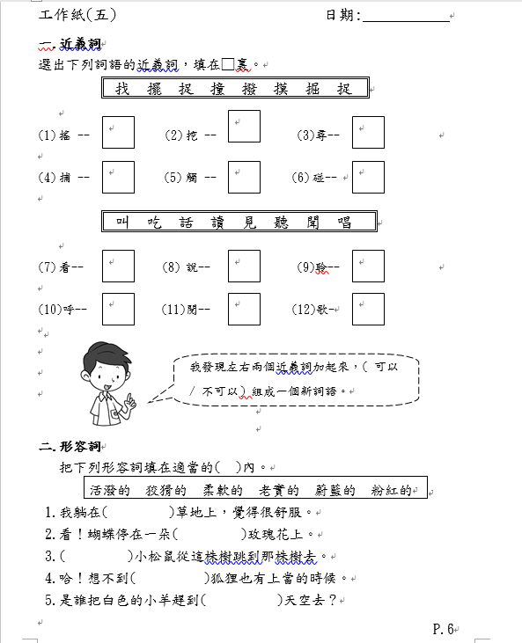
請同學打開 語文學習冊P.6

Slide 16
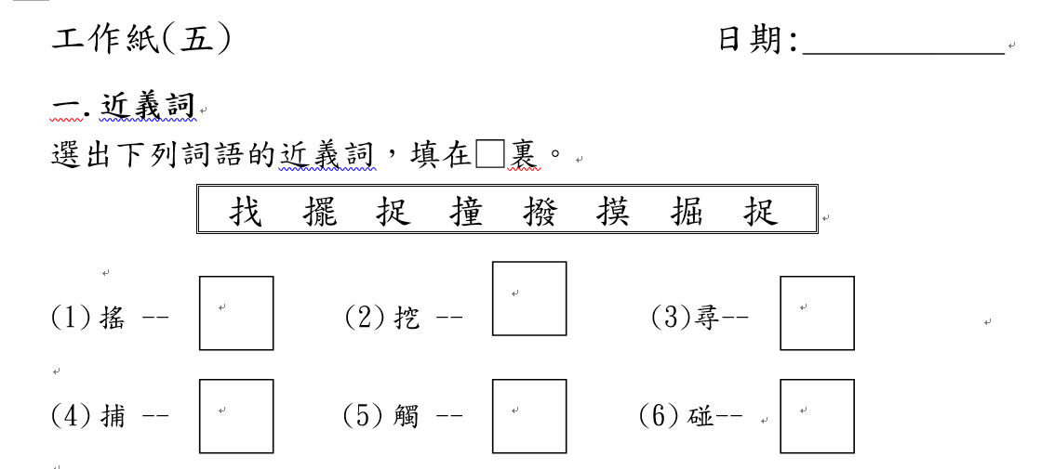
語文學習冊P.6
我們一起完成第一部分吧！

Slide 17
語文學習冊P.6
我們一起完成第一部分吧！
擺
掘
找
捉
摸
撞

Slide 18
請同學自行完成剩餘的部分 學習冊P.6 1. 近義詞(7-12) 2. 形容詞(1-5)

Slide 19
第六段
小壁虎能成功借到尾巴嗎？
他的心情如何？
❻

Slide 20
第七段
媽媽得知小壁虎借尾巴的事後， 有甚麼反應？
小壁虎發現了甚麼？
他的心情如何？
❼

Slide 21
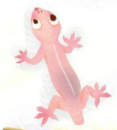
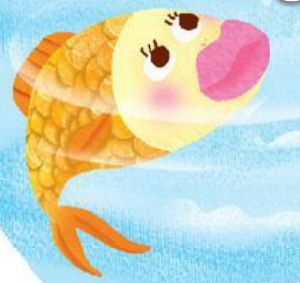
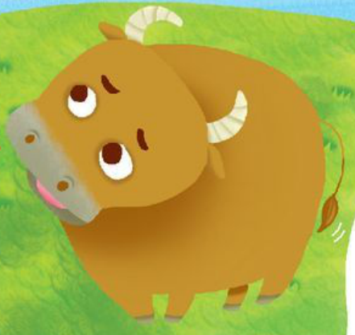
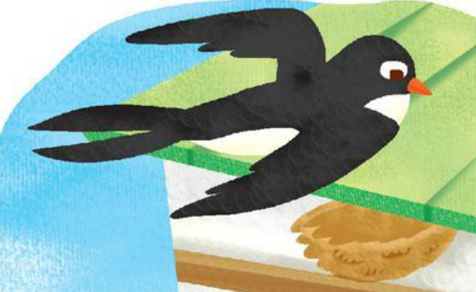
書P.32
沒有尾巴多難看啊！
不行啊！我要用尾巴撥水呢！
不行啊！我要用尾巴趕走蠅子呢！
不行啊！我要用尾巴掌握方向呢！
我長出一條新尾巴啦！

Slide 22
書P.32
啦
肯定
語
氣
詞
嗎
語氣詞除了可以 增強情感的表達外，
還可以表達不同的語氣。
感嘆
啊
疑問
呢

Slide 23
小壁虎借尾巴
小壁虎被______咬斷了尾巴， 於是向其他動物借尾巴。
蛇
起因：
第一至二段
小魚
老牛
經過：
小壁虎分別向______、 ______ 、 ______借尾巴，但他們都不能借。
第三至五段
燕子
難過
結果：
小壁虎借不到尾巴，感到很______，後來卻發現自己長出了_______。
第六至七段
新尾巴

Slide 24
書P.31
觀察以下的字詞，它們有甚麼共通點？
爬
芭
把
靶
笆
疤
我發現這些字有相同的部件「____」，這是字的______，所以這些字的讀音(相同/相近)
巴
聲符

Slide 25
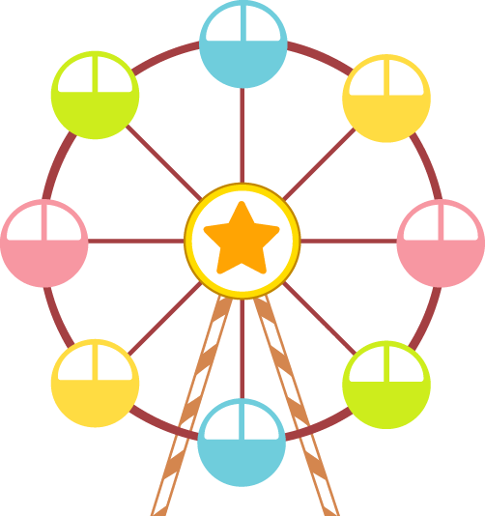
把
把握
箭靶
靶
笆
籬笆
巴
你可以把它們組成詞語嗎？
爬
疤
爬行
疤痕
芭
芭蕉

Slide 26
課文總結
通過小壁虎________的故事，
介紹動物的尾巴各有________，
以及_______能夠斷尾自生的特點。
借尾巴
作用
壁虎

